Slide 1
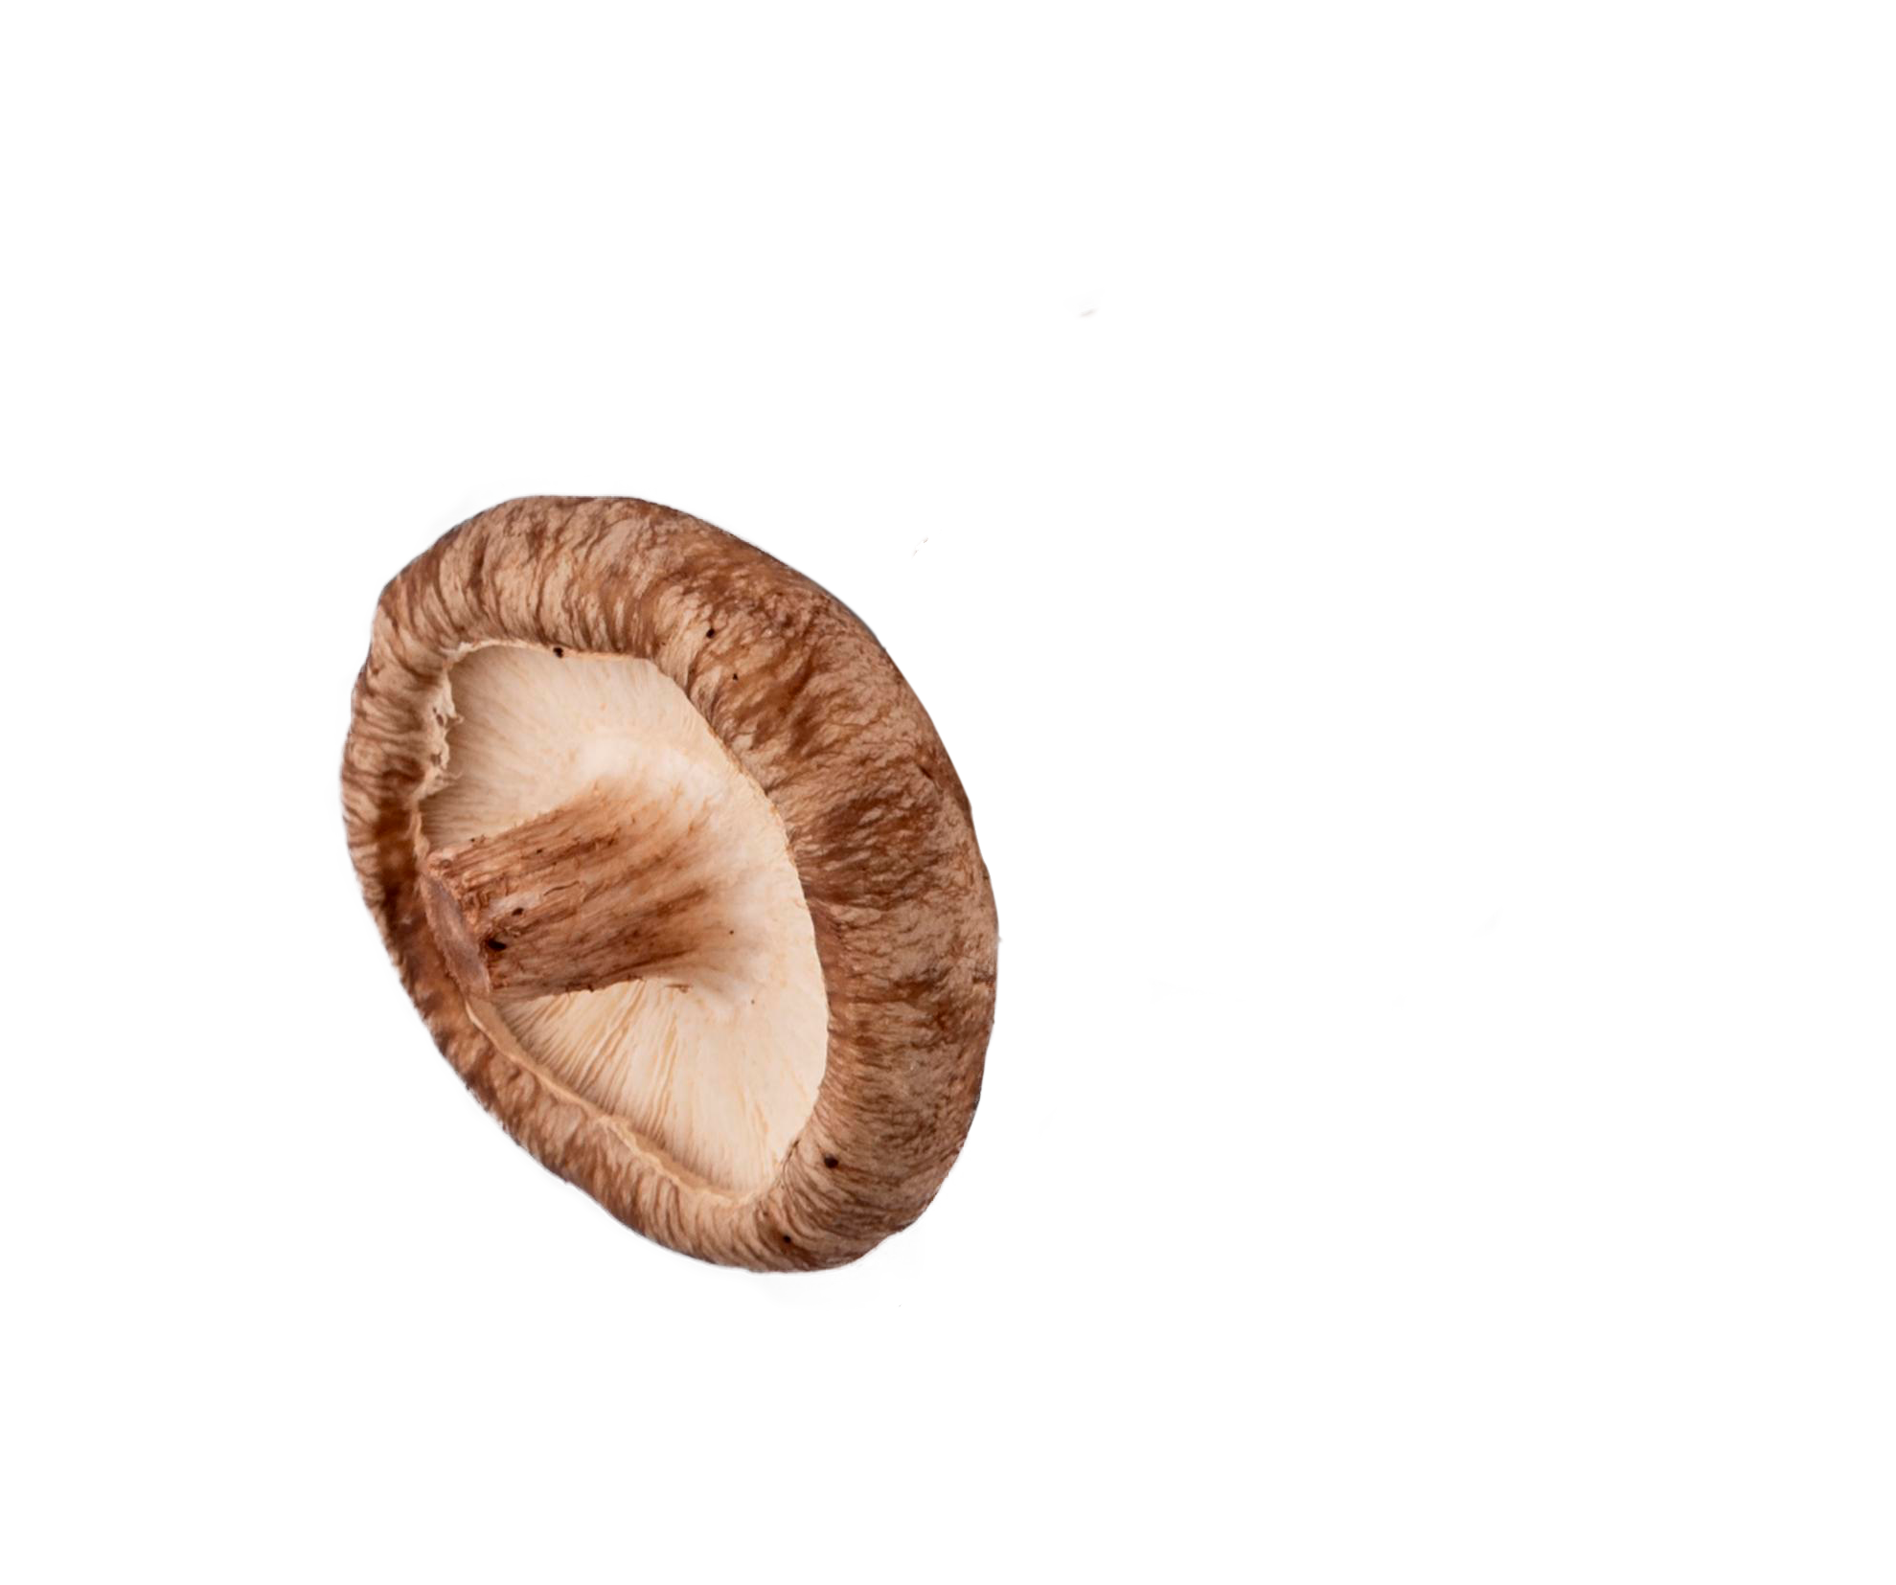
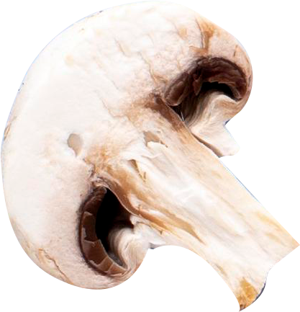
Bài 32
Nấm

Slide 2
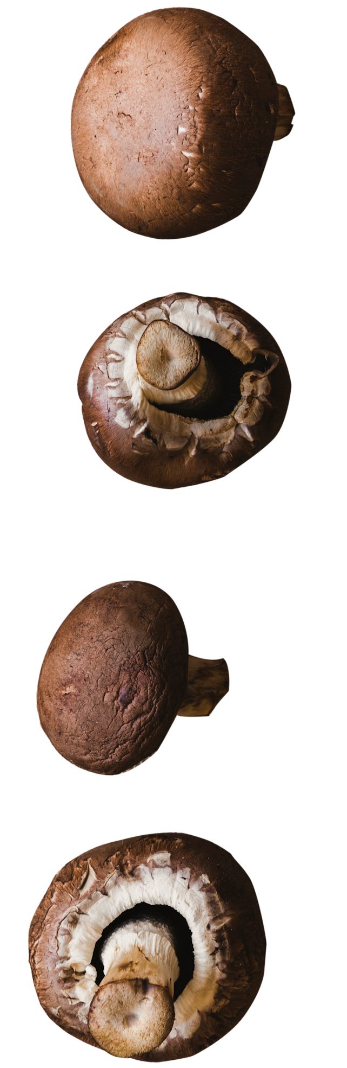
Nội dung bài học
I
II
III
Đa dạng nấm
Vai trò của nấm
Một số bệnh do nấm

Slide 3

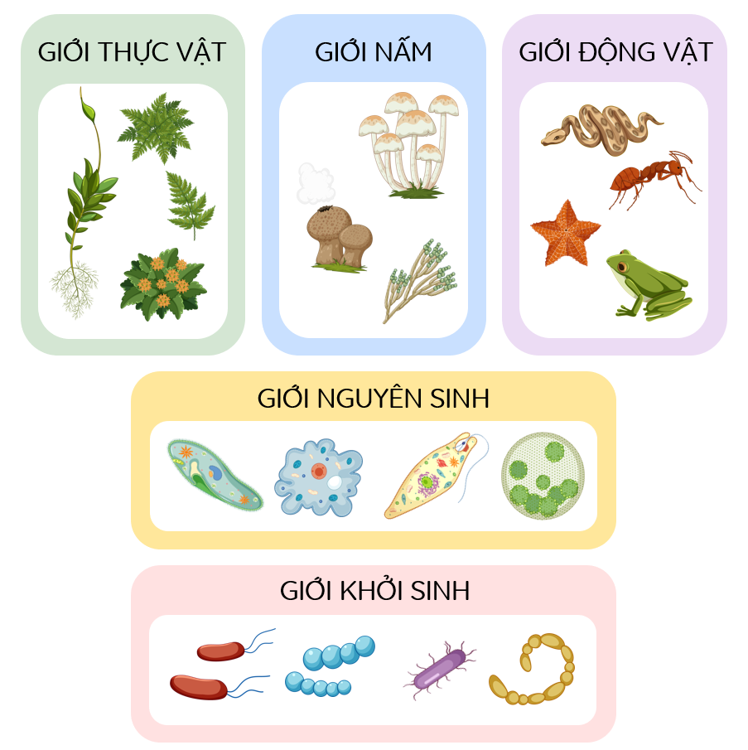
Đa dạng nấm

Slide 4




Đa dạng nấm
Các sinh vật thuộc giới Nấm
có đặc điểm gì?
Sinh vật nhân thực
Cơ thể đơn bào hoặc đa bào
Sống dị dưỡng

Slide 5
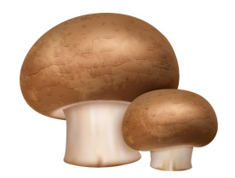
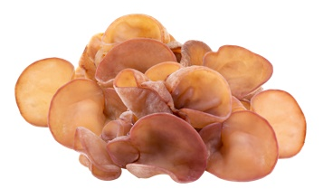
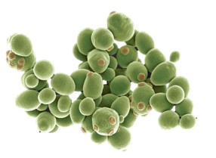
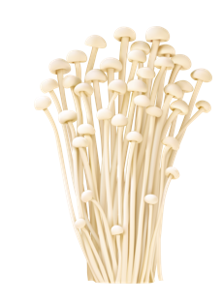

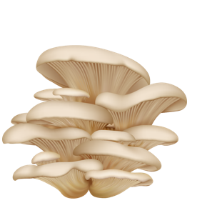
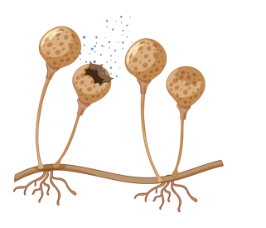
Đa dạng nấm
Nấm hương
Nấm mèo
Nấm men
Nấm kim châm
Nấm Penicillium
Nấm sò
Nấm mốc
Dựa vào kích thước, hãy sắp xếp các loài nấm trên vào 2 nhóm (quan sát bằng kính hiển vi và bằng mắt thường).

Slide 6
Đa dạng nấm
Quan sát
bằng kính hiển vi
Quan sát
bằng mắt thường
Nấm men
Nấm mèo
Nấm sò
Nấm Penicillium
Nấm mốc
Nấm hương
Nấm kim châm

Slide 7
Đa dạng nấm
Quan sát
bằng kính hiển vi
Quan sát
bằng mắt thường
Nấm men
Nấm mèo
Nấm sò
Nấm Penicillium
Nấm mốc
Nấm hương
Nấm kim châm
Hình dạng và kích thước của nấm vô cùng đa dạng, có những loại có thể dễ dàng quan sát bằng mắt thường nhưng cũng có loại chỉ quan sát thấy bằng kính hiển vi.

Slide 8

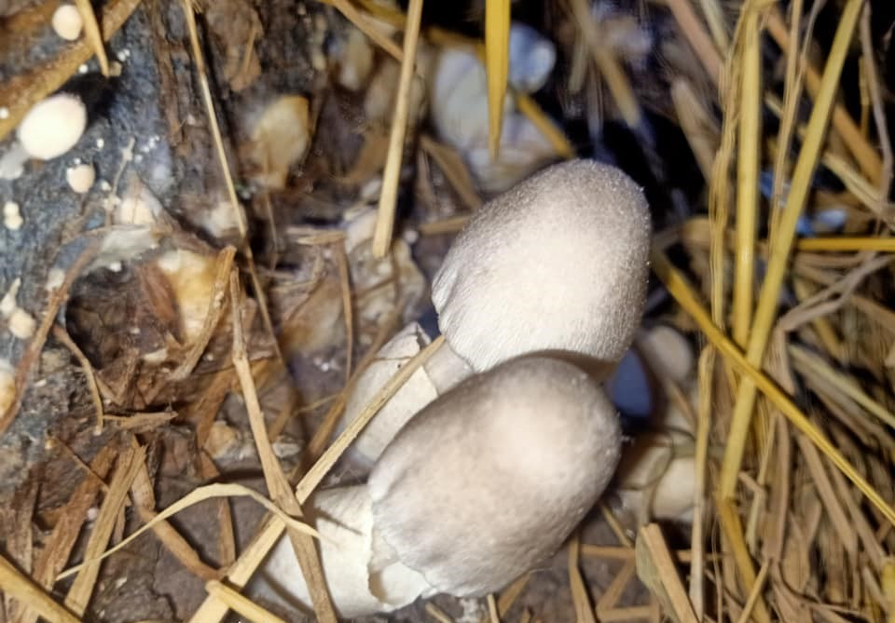
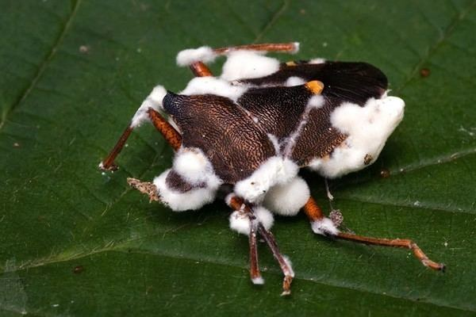
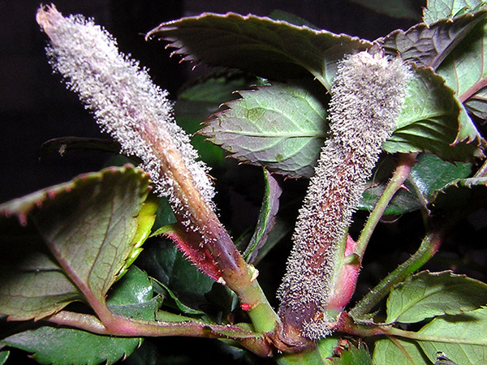
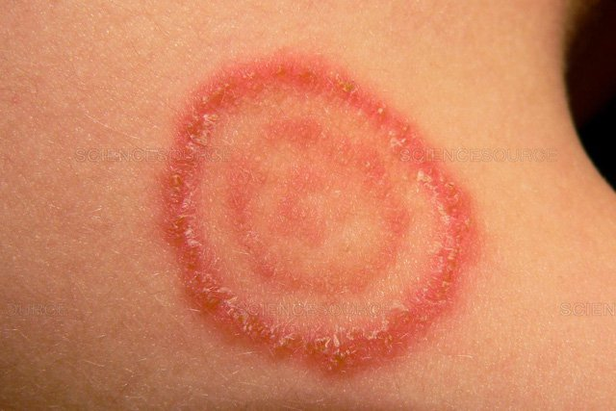
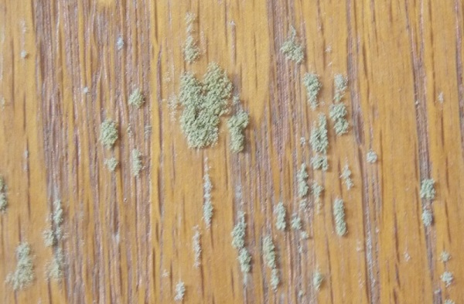
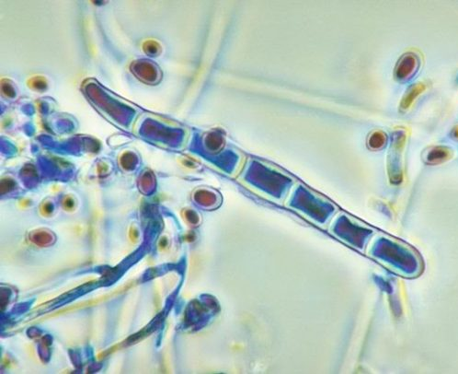
Đa dạng nấm
Nấm có thể sinh sống ở nhiều điều kiện môi trường khác nhau, chủ yếu ở những nơi nóng ẩm, giàu dinh dưỡng.
Nấm phát triển ở những môi trường nào?

Slide 9
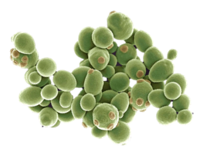
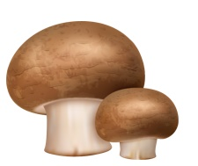
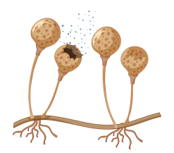
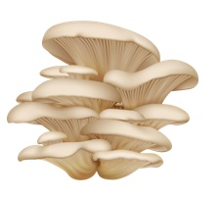
Đa dạng nấm
Dựa vào cấu trúc của cơ quan bào từ, nấm được chia thành 3 nhóm:
Nấm túi
Nấm đảm
Nấm tiếp hợp
Sinh sản bằng bào tử túi
Sinh sản bằng bào tử đảm
Nấm men
Nấm hương
Nấm mốc
Nấm sò

